Slide 1
Что мы используем для оздоровления детей…
Инструктор по физической культуре
МДОУ №18 «Теремок»
Колесникова И. В.

Slide 2
Гимнастика
Утренняя гимнастика:
- в физкультурном зале с инструктором ФК: средняя, старшая и подготовительная группы.
- в группе с воспитателем: 1 и 2 младшая группы.
Гимнастика после сна: с воспитателем

Slide 3
Строго соблюдаются режимы:
Температурный
Проветривания
Кварцевания
(в каждом помещении находится график)

Slide 4
Закаливающие процедуры
- облегчённая одежда в детском саду (внутри учреждения)
мытьё рук прохладной водой по локоть
полоскание горла
воздушное и солнечное закаливание
босохождение
( на спортивной площадке имеется тропа здоровья)

Slide 5
Физкультура
Три раза в неделю проводятся занятия по физической культуре (согласно сетке занятий).
Одно из которых проводится на улице, в соответствии с погодными условиями (спортивная площадка)
Проводятся: спортивные соревнования, игры, эстафеты, досуги и праздники.
Неделя здоровья 2 раза в год!

Slide 6
Систематически проводится:
Самомассаж
Пальчиковая гимнастика
Дыхательная гимнастика
Гимнастика для глаз
Артикуляционная гимнастика
Логоритмика

Slide 7
Соблюдается:
Режим дня
-Правильная организация прогулок и их длительность ( обязательно включаются: подвижные игры, летом - закаливание, соблюдение сезонной одежды)

Slide 8
Приложение
Мы используем нетрадиционное оборудование

Slide 9
Мягкие модули

Slide 10
Сухой бассейн

Slide 11
Малые поролоновые мячи

Slide 12
Большие поролоновые мячи

Slide 13
Массажные мячи – «ёжики»

Slide 14
Гимнастические мячи

Slide 15
Массажные коврики

Slide 16
Массажные дорожки

Slide 17
Массажные дорожки

Slide 18
Метки для выкладывания дорожек

Slide 19
Конструктор «Собери без помощи рук» (профилактика плоскостопия)

Slide 20
А так же …

Slide 21
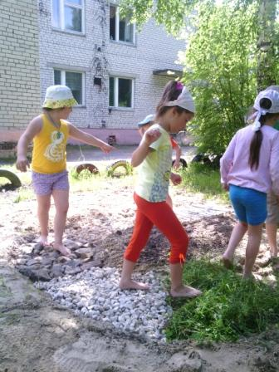
Тропа здоровья

Slide 22
Водные процедуры

Slide 23
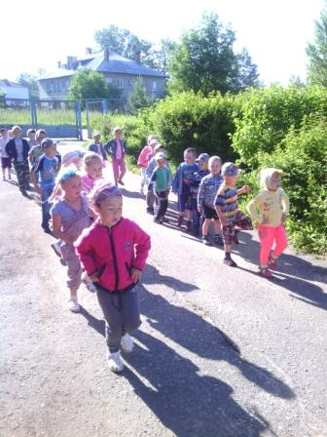
Утренняя гимнастика на свежем воздухе с мая по сентябрь…

Slide 24
Спасибо за внимание!

